Slide 1
Top 10 Länder nach Anzahl neuer Fälle in den letzten 7 Tagen
55.154.650 Fälle
1.328.537 Todesfälle (2,41%)
Land | Fälle kumulativ | Neue Fälle in den letzten 7T | Veränderung % (7T) | 7d-Inzidenz/ 100.000 Ew | R (7T) | CFR % | Trend
Vereinigte Staaten | 11.205.486 | 1.094.934 | 33,64 | 332,7 | 1,2 | 2,2 | ▲
Indien | 8.874.290 | 282.560 | -12,82 | 20,7 | 0,89 | 1,5 | ▼
Italien | 1.205.881 | 245.508 | 7,31 | 406,7 | 1,04 | 3,8 | ▲
Brasilien | 5.876.464 | 201.432 | 66,71 | 95,4 | 1,27 | 2,8 | ▲
Frankreich | 1.991.233 | 183.754 | -46,12 | 274,2 | 0,63 | 2,3 | ▼
Großbritannien | 1.390.681 | 177.318 | 11,17 | 266,1 | 1,07 | 3,8 | ▲
Russische Föderation | 1.971.013 | 174.881 | 23,95 | 119,9 | 1,22 | 1,7 | ▲
Polen | 733.788 | 165.650 | -4,06 | 436,2 | 0,97 | 1,4 | ▼
Deutschland | 815.746 | 128.546 | 1,36 | 154,8 | 1 | 1,6 | ▲
Spanien | 1.496.864 | 115.646 | -17,7 | 246,4 | 0,86 | 2,8 | ▼
Quelle: ECDC, Stand: 17.11.2020

Slide 2
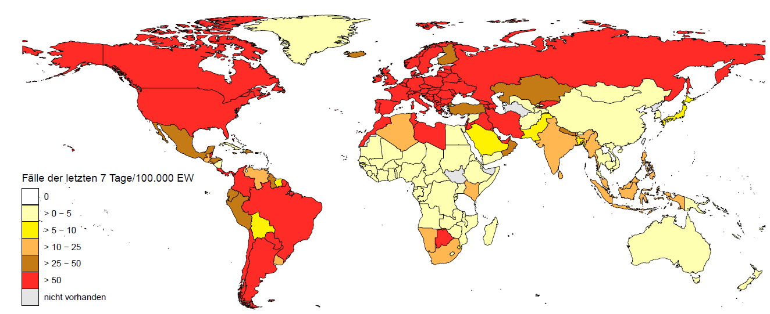
7-Tages-Inzidenz pro 100.000 Einwohner
Europa (nicht EU/EWR/UK/CH)
Land | Inzidenz 7T
Montenegro | 669,42
Andorra | 626,17
Georgien | 548,99
San Marino | 510,84
Nordmazedonien | 354,38
Armenien | 344,28
Serbien | 334,82
Gibraltar | 302,62
Bosnia and Herzegovina | 280,82
Kosovo | 278,73
Monaco | 187,4
Republik Moldau | 177,23
Ukraine | 174,28
Albanien | 129,3
Russische Föderation | 119,89
Aserbaidschan | 109,85
Weißrussland | 86,6
Jersey | 85,35
83 Länder/Territorien mit einer 7-Tages-Inzidenz > 50 Fälle / 100.000 Ew.
Asien
Afrika
Amerika
Land | Inzidenz 7T
Jordanien | 342,05
Libanon | 161,78
Kuwait | 115,31
Palästina | 106,82
Iran | 99,11
VAE | 84,59
Bahrain | 76,17
Malediven | 57,44
Israel | 56,94
Katar | 56,32
Kirgisistan | 54,69
Irak | 50,39
Land | Inzidenz 7T
Marokko | 99,36
Tunesien | 80,67
Libyen | 77,96
Cabo Verde | 76,55
Botswana | 55,04
Land | Inzidenz 7T
Vereinigte Staaten | 332,74
Puerto Rico | 209,45
Panama | 172,76
Belize | 167,29
Curaçao | 166,44
Argentinien | 151,59
Costa Rica | 138,78
Kolumbien | 111,55
Sint Maarten (NL) | 101,44
Brasilien | 95,44
Kanada | 89,43
Bahamas | 69,84
Falkland Islands (Malvinas) | 59,31
Paraguay | 58,92
Aruba | 58,32
Chile | 51,31
Ozeanien
Land | Inzidenz 7T
Französisch Polynesien | 612,64
Guam | 530,8
Quelle: ECDC, Stand: 17.11.2020
Notes:
Neu: Afrika: Botswana
Asien: Malediven

Slide 3
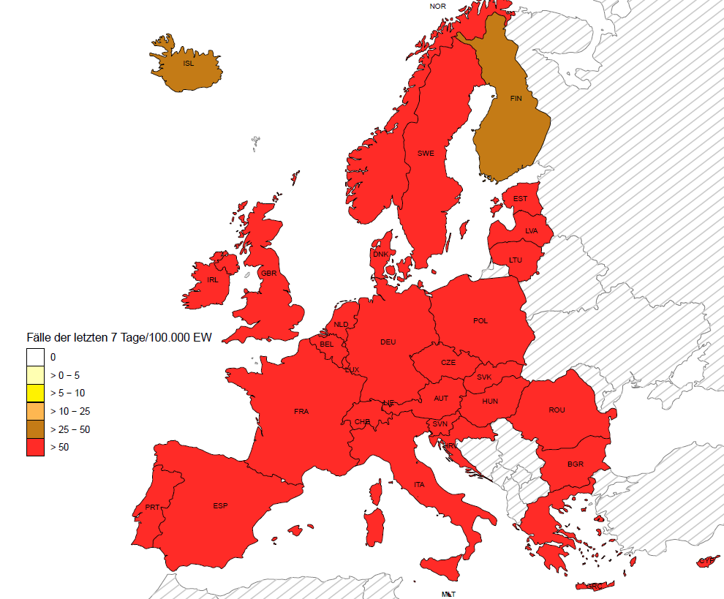
7-Tages-Inzidenz pro 100.000 Einwohner – EU/EWR/UK/CH
Europa (EU/EWR/UK/CH)
Land | Inzidenz 7T
Luxemburg | 658,26
Österreich | 559,74
Slowenien | 476,67
Schweiz | 474,69
Liechtenstein | 448,17
Polen | 436,23
Tschechische Republik | 419,24
Portugal | 411,15
Kroatien | 410,75
Italien | 406,74
Litauen | 363,47
Ungarn | 345,26
Bulgarien | 325,63
Rumänien | 299,88
Frankreich | 274,21
Großbritannien | 266,06
Spanien | 246,39
Niederlande | 219,36
Belgien | 209,86
Slowakei | 205,56
Malta | 181,13
Griechenland | 169,85
Deutschland | 154,84
Schweden | 145,1
Zypern | 135,52
Dänemark | 128,12
Lettland | 127,55
Estland | 120,62
Norwegen | 79,5
Irland | 54,99
Quelle: ECDC, Stand: 17.11.2020

Slide 4
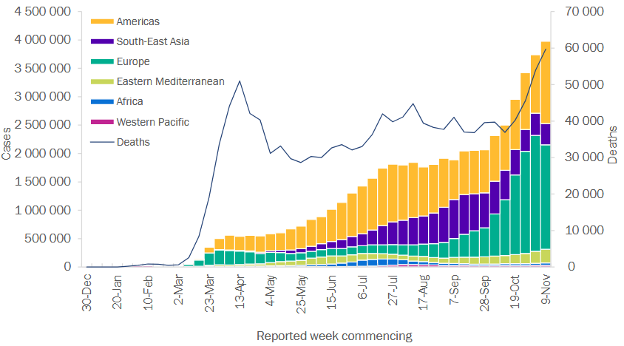
Wöchentlich COVID-19-Fälle und Todesfälle weltweit, nach WHO Region
Quelle: WHO, Stand: 15.11.2020

Slide 5
Zusammenfassung und News
Die Zahl der weltweit neu gemeldeten Fälle nimmt weiter zu, wobei allein in der vergangenen Woche (9.-15.2020) fast 4 Millionen neue Fälle gemeldet wurden. Auch die Zahl der neuen Todesfälle ist weltweit um 11% gestiegen, (ca. 60.000 neue Todesfälle), davon 81% in Europa und Amerika.
Prozentuale Verteilung der neuen Fälle in den letzten 7 Tagen:
Europa 44,8%, Amerika 38,0%, Asien 14,8%, Afrika 2,3%, Ozeanien 0,07%
Prozentuale Verteilung der neuen Todesfälle in den letzten 7 Tagen:
Europa 47,6%, Amerika 33,0%, Asien 16,2%, Afrika 3,2%, Ozeanien 0,03%
Europa:
Weiterhin größter Anteil mit der neuen Fälle und der Todesfälle in den letzten 7 Tagen, Zahl der Neuinfektionen insgesamt etwas rückläufig im Vergleich zur Vorwoche (ca. 10%), Todesfälle im Vergleich zur Vorwoche weiterhin ansteigend
Top 5 Länder (neue Fälle in den letzten 7 Tagen): Frankreich, Russische Föderation, Spanien, Großbritannien, Italien
Sehr unterschiedliche Entwicklung in den Ländern: Rückgang der Neuinfektionen in Frankreich, Spanien, Polen; Weitere Anstieg einhergehend mit Verschärfung von Maßnahmen, u.a. in Schweden, Österreich

